Slide 1
Базовая школа центр дистанционного обучения. МБОУ «Гатчинская СОШ № 1»
18 февраля 2014
Заместитель директора по информатизации
Е.Л. Лебединец
Notes:
Уважаемые Николай Петрович, Сергей Валентинович. Уважаемые коллеги.
(слайд 1) Мы живем и работаем в сложное и интересное время внедрения Новых образовательных стандартов, новых подходов к образованию, определённых и в Национальной образовательной инициативе «Наша Новая школа», и в Законе об образовании. Новая школа требует Нового учителя. Учителя, открытого к использованию новейших технологий, моделей взаимодействия, а значит, постоянно совершенствующегося. Современный учитель имеет возможность повышать свой профессиональный уровень.

Slide 2
НОВЫЕ ТЕХНОЛОГИИ
КАДРЫ
ОБОРУДОВАНИЕ
Курсы повышения квалификации по направлению «Дистанционное обучение» – 20 учителей средней и старшей школы(70%)
Семинары, совещания
Парк ИКТ 2013-2014
Проектор | 32
ПК | 80
Сервер | 2
Документ-камера | 2
Интерактивная доска | 7
Планшет интерактивный | 1
Система голосования | 2
Notes:
Так педагоги нашей школы осваивают новые технологии на курсах повышении квалификации, семинарах различного уровня. В 2013 году 20 учителей нашей школы обучились на курсах повышения квалификации АОУ ВПО «Ленинградский государственный университет имени А.С.Пушкина» по программе «Основы дистанционного обучения. Тьютор».
Новые технологии требуют и нового высокотехнологичного оборудования. В последние годы за счет средств федерального, регионального, муниципального уровней существенно модернизирована учебно-материальная база школы. Она отвечает требованиям к современному образовательному процессу.
На базе созданных условий (кадровых и материально – технических) мы получили возможность внедрять дистанционные образовательные технологии.

Slide 3
Статус школы
Муниципальная инновационная площадка
«Базовая школа - центр дистанционного обучения» - январь 2013
Региональная опытно-экспериментальная площадка по разработке и апробации инновационной модели учреждения
«Базовая школа – центр дистанционного обучения» - май 2013
Notes:
И с 2013 года наша школа имеет статусы:
Муниципальная инновационная площадка «Базовая школа - центр дистанционного обучения»
Региональная опытно-экспериментальная площадка по разработке и апробации инновационной модели учреждения «Базовая школа – центр дистанционного обучения» (БШЦДО)

Slide 4
Цель работы БШЦДО
Доступность
качественного образования
каждому ребёнку, реализация
индивидуальной образовательной траектории.
Notes:
Цель работы школы как базовой – обеспечение доступности качественного образования каждому ребёнку не зависимо от его жизненной ситуации, места проживания и предоставление возможности реализации индивидуальной образовательной траектории.

Slide 5
Ресурсное сетевое образовательное учреждение – базовая школа
Приказ «Об организации работы по сетевой форме реализации образовательных программ»
Положение о базовой школе
Договор о сетевом взаимодействии
Регламент сетевого взаимодействия
Notes:
В соответствии с Приказом КО ГМР «Об утверждении ресурсных сетевых образовательных учреждений (базовых школ)» наша школа стала ресурсным сетевым образовательным учреждением (базовой школой). Развитие сетевой формы реализации образовательных программ в нашей школе строится на основе дистанционного обучения. В связи с этим нами разработана соответствующая нормативно-правовая база.

Slide 6
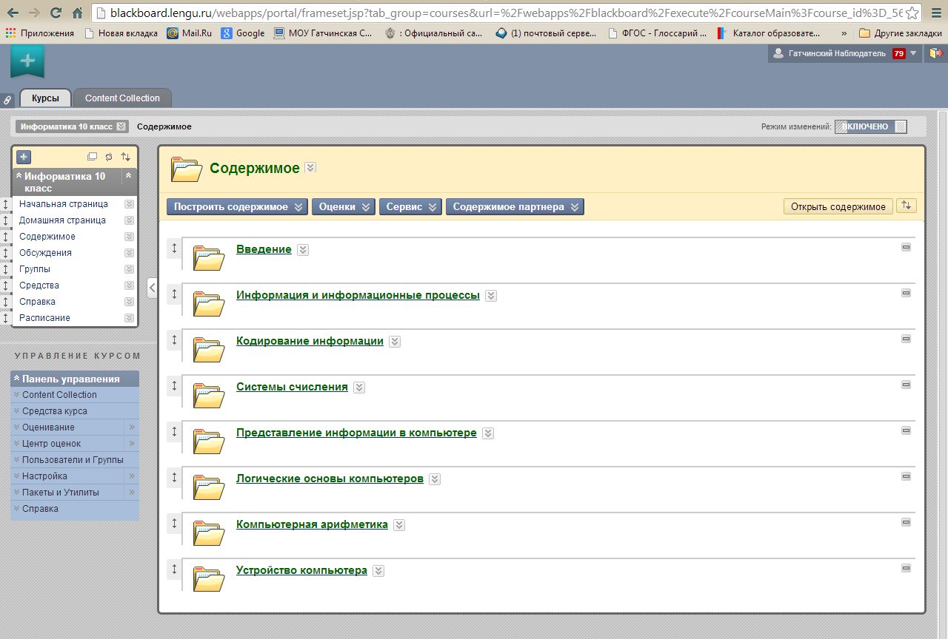
Сетевая система дистанционного обучения
– построенная на основе Internet-технологий образовательная система специального программного и аппаратного обеспечения, обеспечивающая целостность учебного процесса, преемственность всех этапов обучения.
Notes:
Школа использует в своей работе сетевую систему дистанционного обучения – построенную на основе Internet-технологий. Это образовательная система специального программного и аппаратного обеспечения, которая обеспечивает целостность учебного процесса, преемственность всех этапов обучения на платформах дистанционного обучения Blackboard и WebCT расположенных на серверах ЛГУ им.А.С.Пушкина.

Slide 7
Сетевые партнеры
МБОУ «Большеколпанская СОШ»
МБОУ «Гатчинская СОШ № 7»
МБОУ «Гатчинская гимназия»
МБОУ «Гатчинская школа-интернат»
МБОУ «Веревская СОШ»
МБОУ «Высокоключевая СОШ»
МБОУ «Елизаветинская СОШ»
МБОУ «Коммунарская СОШ № 3»
МБОУ «Пригородная СОШ»
МБОУ «Рождественская СОШ»
МБОУ «Сиверская гимназия»
МБОУ «Сиверская СОШ № 3»
Notes:
Школа взаимодействует с 12 сетевыми партнерами (сельские и городские школы). В 1 полугодии 2013-2014 уч.года в режиме ДО обучился 221 учащийся района. Тьюторское сопровождение осуществляли 9 педагогов школы по 14 предметам.

Slide 8
Педагогические ситуации
Подготовка к ЕГЭ (ГИА)
Обеспечение вариативности профильного обучения
Организация дополнительной самостоятельной работы для углубленного изучения содержания предмета
Организация дополнительной самостоятельной работы с пройденным материалом
Обеспечение учебного процесса в условии отсутствия педагога-предметника
Обеспечение индивидуального обучения, в случае невозможности посещать школу по состоянию здоровья
Notes:
В зависимости от индивидуальных потребностей учащиеся 5-9 и 10-11 классов получают возможности:
подготовки к ЕГЭ (ГИА)
вариативности профильного обучения
организации дополнительной самостоятельной работы для углубленного изучения содержания предмета
организации дополнительной самостоятельной работы с пройденным материалом
В настоящее время, разрабатывается модель использования ДО для обеспечения учебного процесса в условии отсутствия педагога-предметника и обеспечение индивидуального обучения, в случае невозможности посещать школу по состоянию здоровья.
Механизм реализации образовательных программ в сетевом формате выглядит следующим образом.

Slide 9
Электронная заявка – форма в Google Docs
Notes:
БШЦДО представляет информацию о своих возможностях через сайт (страница «Сетевое взаимодействие»). На основании договоров о сетевом взаимодействии и принятых заявок от школ – партнёров происходит формирование групп ДО и назначение тьюторов. Утверждается регламент работы по сетевому взаимодействию и, через ЛГУ им.А.С.Пушкина, учащиеся подключаются к ресурсу ДО.

Slide 10
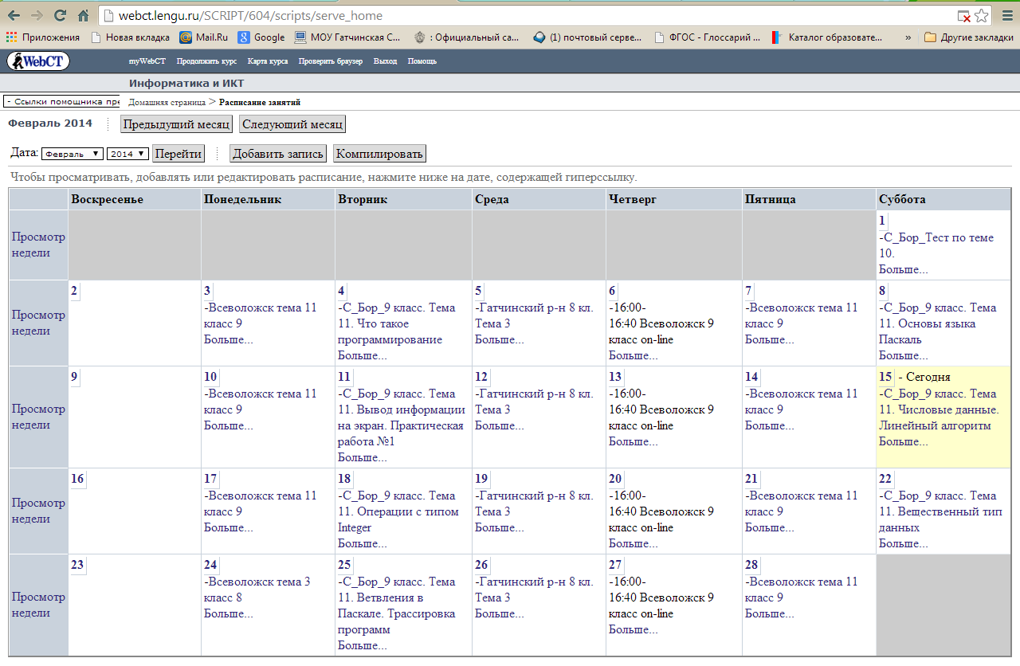
Расписание занятий
Notes:
Для учащихся составляется расписание занятий по каждой из групп, в которое дети могут встраиваться в удобное для них время. Взаимодействие учителей-кураторов (педагогов ведущих работу по использованию дистанционной формы с учащимися непосредственно в школе) школы-партнёра, тьюторов базовой школы (удаленных педагогов), координатора ДО, специалиста КО осуществляется через сетевой журнал

Slide 11
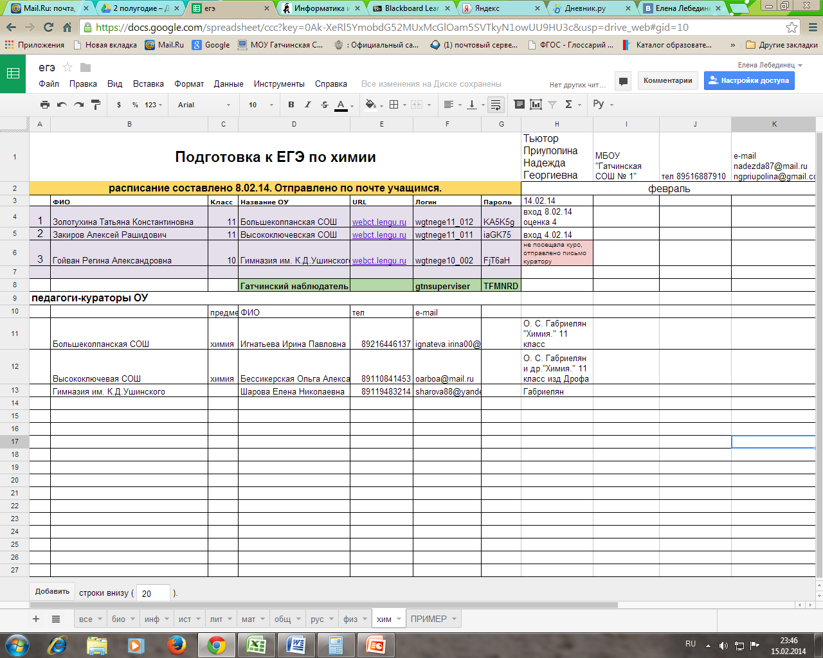
Сетевой журнал
Notes:
созданный на основе документов Google

Slide 12
Сетевой журнал
Notes:
Это таблица, содержащая всю необходимую для работы информацию – адрес ресурса, логин, пароль учащегося и наблюдателя, кроме того в ней содержатся контактные данные тьютора и куратора по каждому предмету. Работа по заполнению сетевого журнала ведется обоюдно тьютором и куратором по предмету. Результативность обучения ребенка в дистанционном курсе учитывается школьным куратором в журнале по учебной дисциплине. Содержание работы отражено в регламенте сетевого взаимодействия.
Таким образом, в сетевом журнале содержится вся необходимая информация для работы тьютора и куратора, а также для контроля качества работы со стороны ответственного за ДО в школе, координатора ДО района, специалиста КО, и отслеживания результативности обучения ребенка.
На основании опыта работы сегодня можно говорить о возможностях сетевой формы взаимодействия в трех направлениях:

Slide 13
Итоги ДО 2011 - 2013
обучающиеся ДО | 2012-2013 | 2013-2014
подключено | 341 | 221
результативно | 220 | 192
качество | 65% | 87%
уч.год
Notes:
Динамика качества образования. Так за 2013 год оно возросло на 22% (от 65% во 2 полугодии 2012-2013 уч.года до 87% в 1 полугодии 2013-2014 уч.года).

Slide 14
Выбор предметов ДО
Педагогическая ситуация | 2012-13 | 2013-14 | динамика
Подготовка к ЕГЭ (ГИА) | 50 % | 34 %
Обеспечение вариативности профильного обучения | 1 % | 20 %
Notes:
Свидетельства осознанности выбора предметов ДО – индивидуализация учебного маршрута. От выбора общеобразовательных курсов к выбору профильных дисциплин.

Slide 15
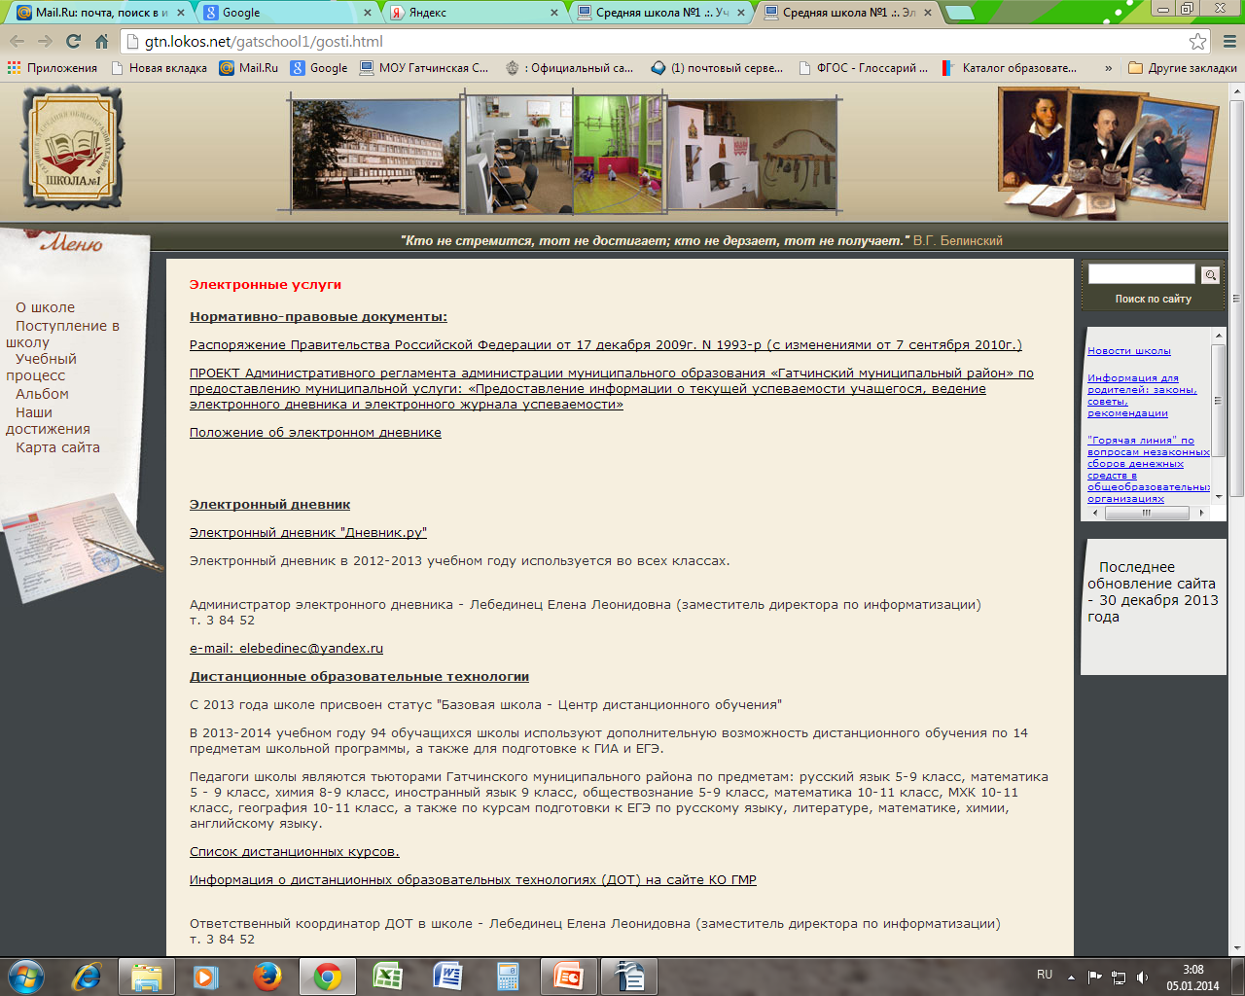
Базовая школа - центр дистанционного обучения.
Notes:
Выявление проблемных зон в обеспечении учебного процесса школ-партнёров и потребность в проведении работы по их коррекции. В этом направлении мы уже делаем первые шаги для выстраивания совместной работы по обмену опытом.
Сетевое взаимодействие – это, безусловно, интересно и перспективно для современной школы. Это поле большой совместной работы и творческого поиска.

